Slide 1
Android-Lab: TrackMe
Catgroup, 24.07.2012

Slide 2

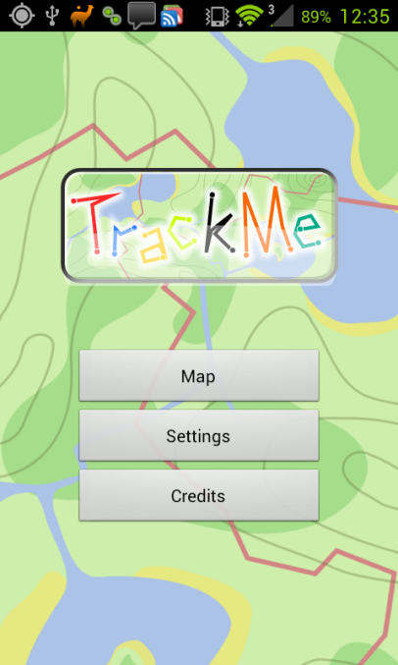
TrackMe: Zielsetzung
Aufzeichnung aktueller Positionsdaten
grob: Netzwerkinfos / fein: GPS-Ortung
Visualisierung der Routen auf Google Maps™
Dezentraler Datenaustausch über DTN
Unterschiedliche Profileinstellungen
zwecks Übersicht und Datensicherheit

Slide 3
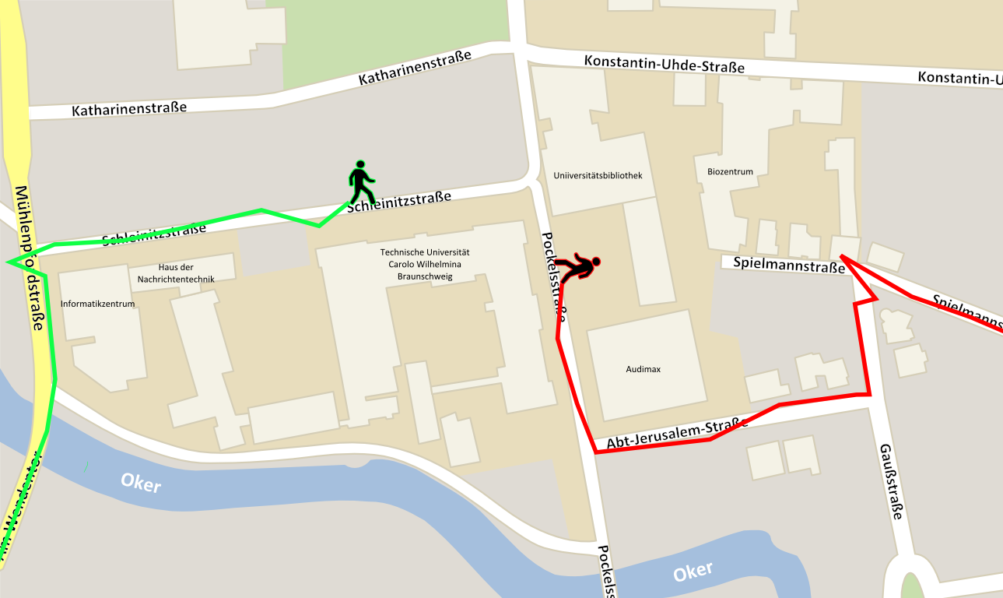
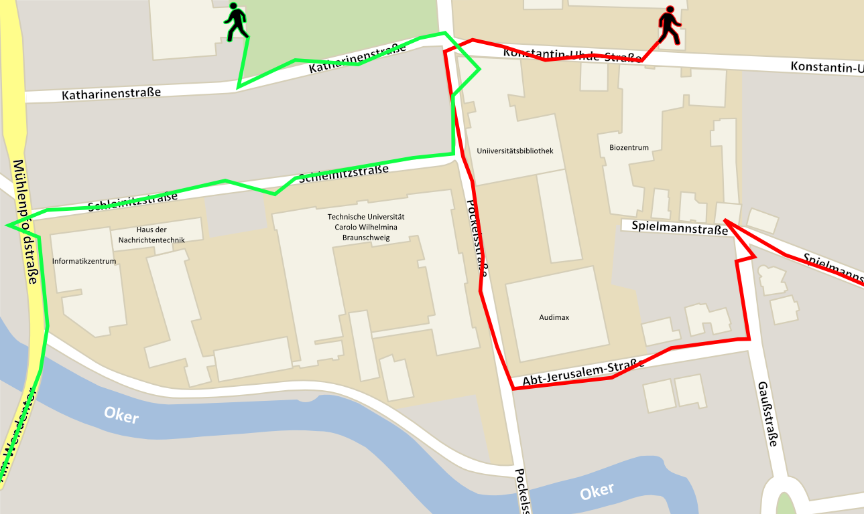
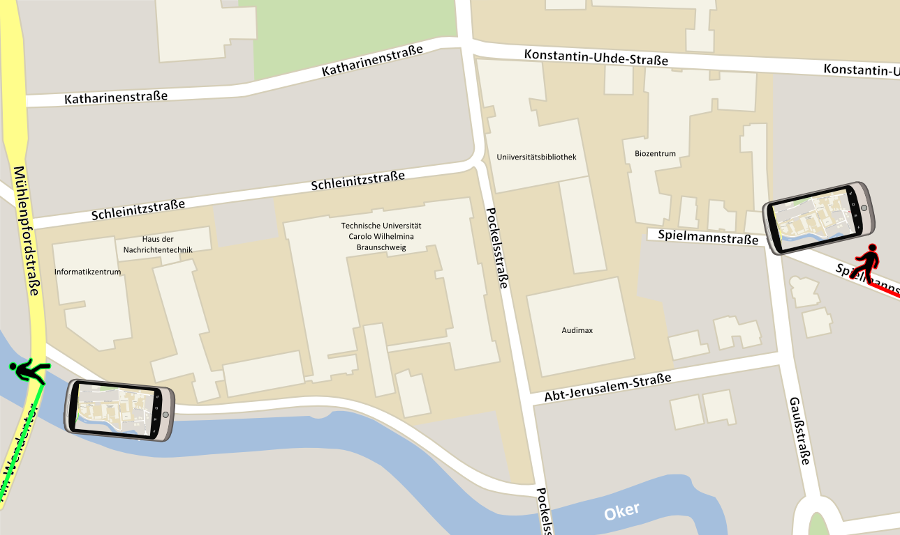
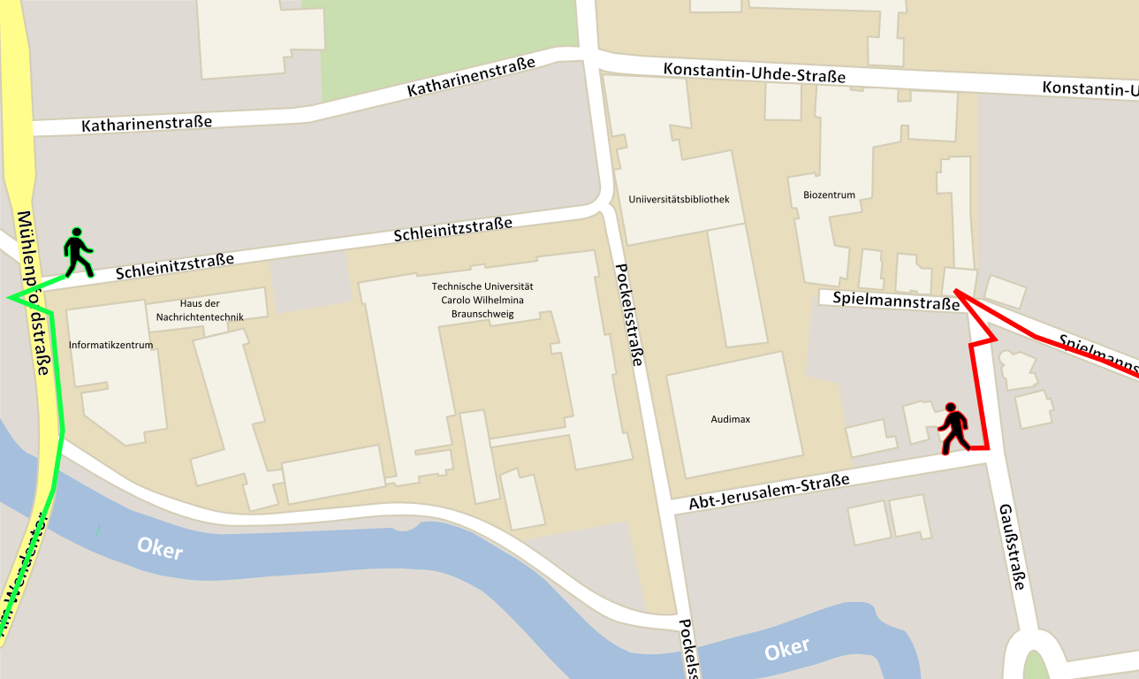
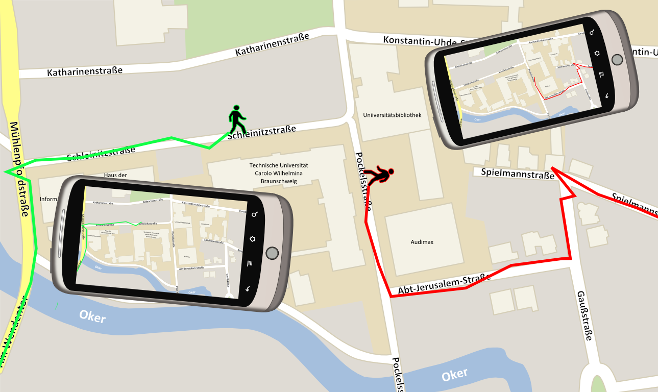
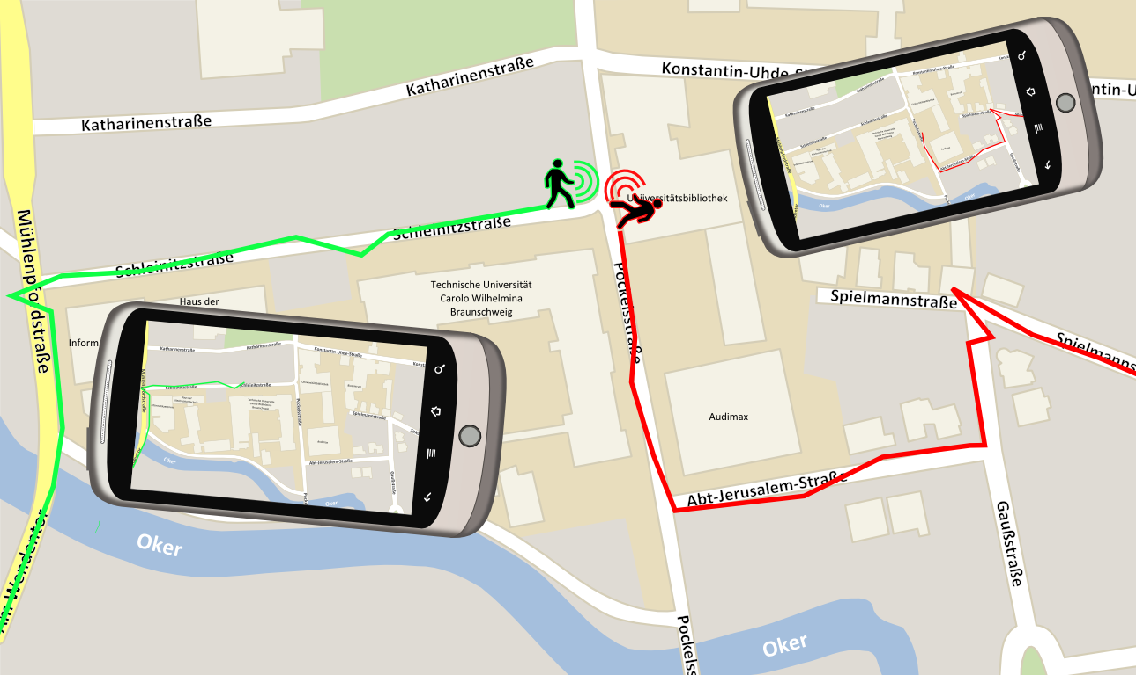
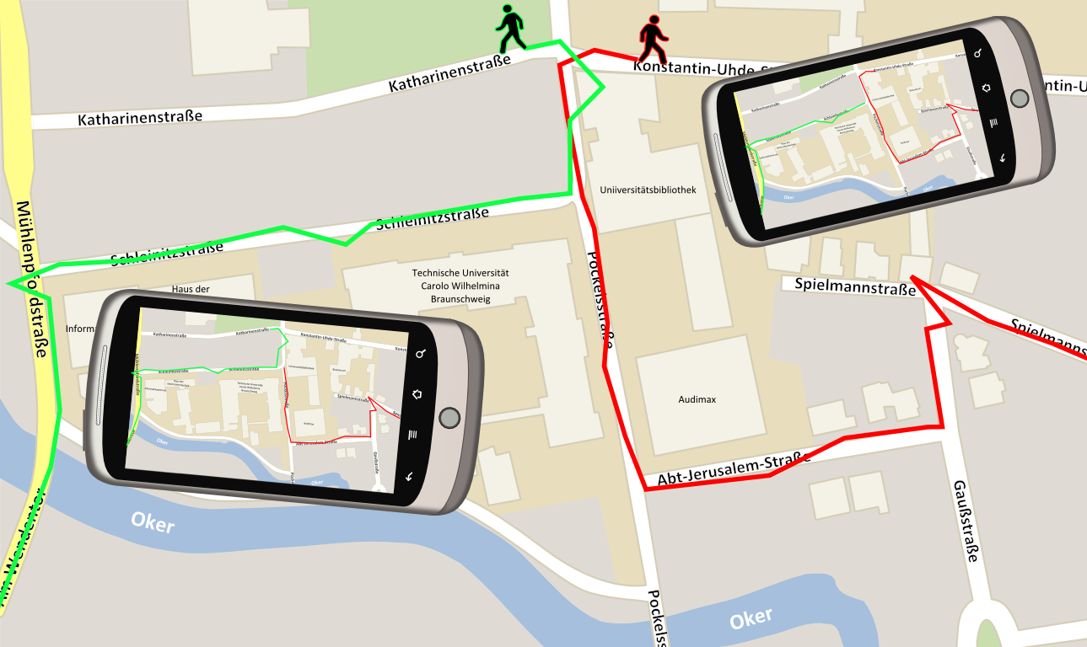
TrackMe: Zielsetzung

Slide 4

TrackMe: Datenspeicherung
Speicherung der Positionsdaten in SQLite Datenbank
eigene Daten und Positionsdaten anderer Nutzer
Identifikation über Handynummer
verschlüsselte Speicherung
Dezentraler Datenaustausch über DTN
Unterschiedliche Profileinstellungen
zwecks Übersicht und Datensicherheit

Slide 5
TrackMe: Datenaustausch
Optimal: mobiles Ad-hoc-Netz
(lateinisch ad hoc, sinngemäß ‚für diesen Augenblick gemacht‘)
selbstständige Konfiguration zwischen mobilen Geräten
Perfekt! Aber?
Ad-hoc nur von wenigen Android-Geräten unterstützt
wpa_supplicant kompatibler Wi-Fi-Treiber nötigt
=> vorerst Kommunikation infrastruktur Netzwerk

Slide 6
TrackMe: DTN-Kommunikation
jeder TrackMe-Teilnehmer registriert sich für den Group-Endpoint "dtn://trackme.dtn/presence"
Anwesenheit-Ankündigung über diesen Group-Endpoint in zeitlichem Intervall
(Konfigurierbar als "Presence-Notification-Delay")
=> jeder TrackMe Teilnehmer im Netzwerk bekommt diese Ankündigung
Daten-Pakete mit Routen als Antwort auf Presence-Nachrichten

Slide 7
TrackMe: DTN-Kommunikation
Lokaler Zeitstempel für zeitlichen Abstand zu wiederholter Datenübertragung
(Konfigurierbar als "Data-Retransmission-Delay")
=> Einzelner Teilnehmer bekommt Daten-Paket mit Routen
Die Time-to-live für Presence- und Data-Nachrichten ebenfalls konfigurierbar als Presence-TTL und Data-TTL

Slide 8
TrackMe: Bundle-Erstellung
Absender:
Daten werden als Vektor von Strings aus Datenbank ausgelesen
Strings werden mit Trennzeichen '$' konkateniert
möglich da weder Hash noch Zeitstempel und Positionsdaten dieses Zeichen enthalten
Empfänger:
Payload wird über Trennzeichen '$' auseinandergenommen
Erstellung eines Vektors aus Strings und Übergabe an Datenbank

Slide 9
TrackMe
LIVEDEMO

